Slide 1


Slide 2



考考你
1
1
你知道甚麼是都市固體廢物嗎?
2
你能夠舉出一些例子嗎 ?

Slide 3
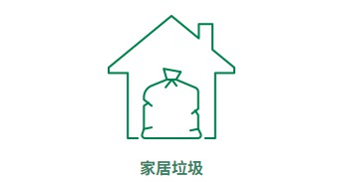
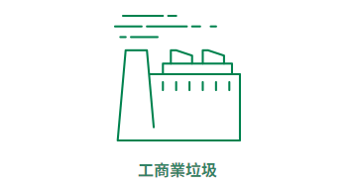
考考你
1
都市固體廢物：
來源
住宅垃圾及公共機構（例如學校）
日常所產生的垃圾
商店、食肆、酒店、辦公室、
私人屋苑街市及所有工業活動產生的垃圾
例子
報紙書刊、個人護理用品膠樽、飲品膠樽、
鋁罐、醬料樽、家用電器、廚餘等
辦公室用紙、紙皮、變壞／過期的食材、
卡板、發泡膠、紡織物、木材、橡膠輪胎等

Slide 4
考考你
2
2022年，哪種廢物佔香港棄置的都市固體廢物中最大類別?

Slide 5







考考你
2
答案：廚餘（佔30%）
廚餘指任何在食物製作、分發、貯存及預備膳食或用膳過程中產生的棄置物，包括生/熟食物、可食用及不可食用的部分
2022年於堆填區棄置的都市固體廢物成分
玻璃
2%
紙料
20%
塑料
21%
金屬
2%
廚餘
30%
其他
25%
棄置總量
406萬公噸
Notes:
註: 「其他」包括園林廢物、紡織物、木材、家居有害廢物、體積龐大廢物及雜類廢料。

Slide 6

香港主要的都市固體廢物：廚餘
想一想
你知道廚餘的主要來源嗎?

Slide 7




香港主要的都市固體廢物：廚餘
約三分二來自家居，三分一來自工商業
2022年每日堆填區廢物棄置量
香港社會各界每天棄置約
3 300噸的廚餘，相當於
家居 (21%)
2 300公噸
工商業 (9%)
1 000公噸
廚餘
30%
蘋果
20 000 000 個
壽司
144 000 000 件
月餅
20 000 000 件
其他廢物
70%
總量
3 000公噸

Slide 8
香港主要的都市固體廢物：廚餘
想一想
把廚餘棄置於堆填區會帶來甚麼問題呢?

Slide 9
香港主要的都市固體廢物：廚餘
佔用寶貴的堆填空間，而且會產生氣味
不符合持續發展的原則
對環境造成不良影響
若要改善香港的廚餘
問題，應從何做起呢？
需要進一步妥善處理滲濾污水及溫室氣體
浪費了當中有用的有機物質

Slide 10



香港廚餘管理策略
一起來認識香港的廚餘管理策略吧！

Slide 11
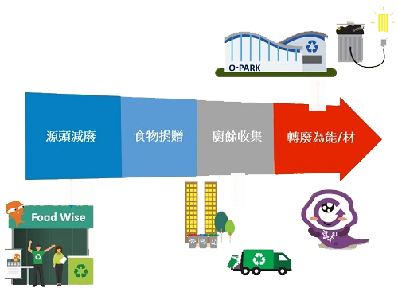

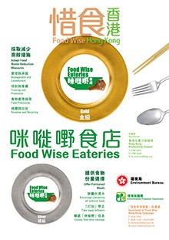
香港廚餘管理策略
廚餘管理三步曲
轉廢為能/材
源頭減廢
廚餘收集

Slide 12


香港廚餘管理策略
廚餘管理三步曲
1. 源頭減廢
透過「惜食約章」、「咪嘥嘢食店」、「大嘥鬼」等，全面推廣「惜食、減廢」文化，從源頭避免或減少產生廚餘
鼓勵商戶向慈善機構等捐贈剩餘食物，以及支援非政府機構向商界收集剩餘食物，再捐贈給社會上有需要的人

Slide 13
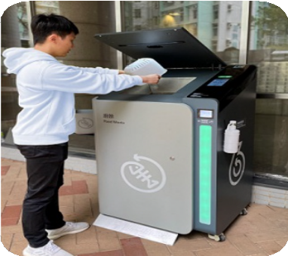
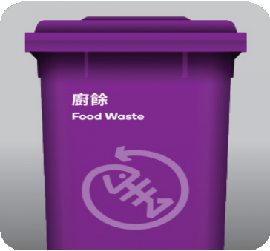
香港廚餘管理策略
廚餘管理三步曲
2. 廚餘收集
盡量從源頭分類及回收再造，轉化為有用資源
3. 轉廢為能 / 轉廢為材
有機資源回收中心（O·PARK）
污水處理廠的「廚餘、污泥共厭氧消化」試驗計劃

Slide 14
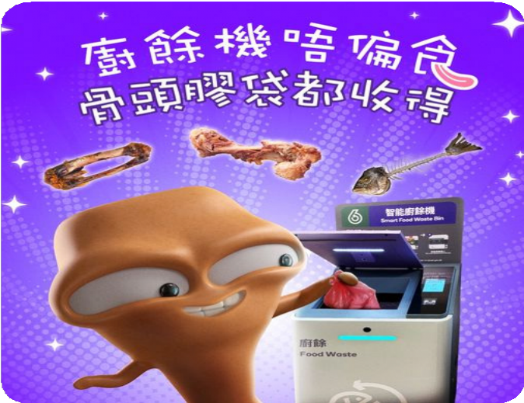

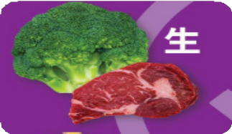
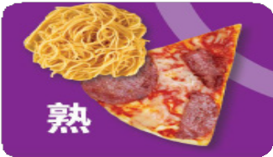
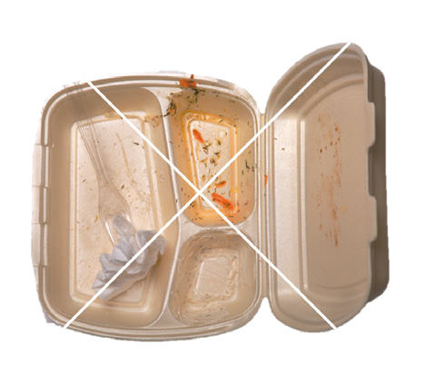
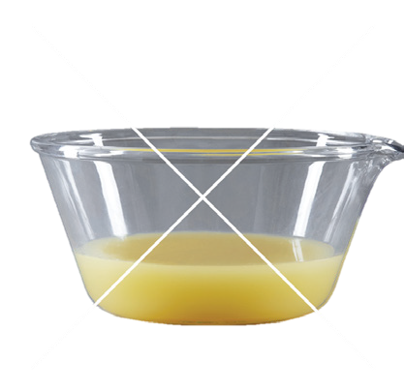


分辨可回收廚餘及不可回收廚餘
可回收
不接受
非廚餘物質
過多水分
市民應盡量使用可重用器皿盛載廚餘進行回收。如有需要，亦可使用膠袋盛載廚餘一同放入廚餘回收桶。
如無法在當天把廚餘回收，可將廚餘暫時冷藏，避免產生氣味

Slide 15
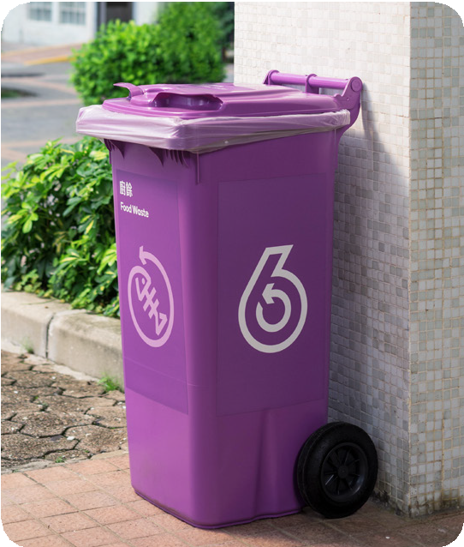
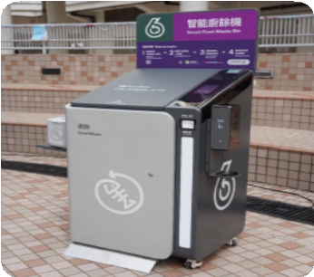


傳統廚餘回收桶 VS 智能廚餘回收桶
傳統廚餘回收桶
可安排多個廚餘回收桶方便居民使用
不受供電設備及環境因素所限
批核申請的時間較短
智能廚餘回收桶
備有除味裝置及自動發送提醒換桶訊息
需要接駁電源及有良好通信網絡覆蓋
回收時可賺取「綠綠賞」積分

Slide 16

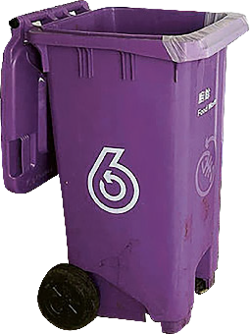
家居廚餘回收步驟
第一步
第二步
第三步
第四步
使用小型容器 將廚餘帶到回收點
將廚餘倒入廚餘回收桶
去除非廚餘物質
瀝乾水分

Slide 17
香港廚餘管理策略
考考你
你知道廚餘進了回收桶後會被送到哪裡嗎？

Slide 18



有機資源回收中心 (第一期) O·PARK 1
位於北大嶼山小蠔灣
每天可處理200公噸廚餘
採用厭氧分解技術將廚餘轉化為生物氣以作發電
過程中產生的殘餘物可轉成為副產品堆肥
Notes:
https://www.opark.gov.hk/upload/Videos/EA%20Panel%20(Jul)/20231010_chi.mp4

Slide 19
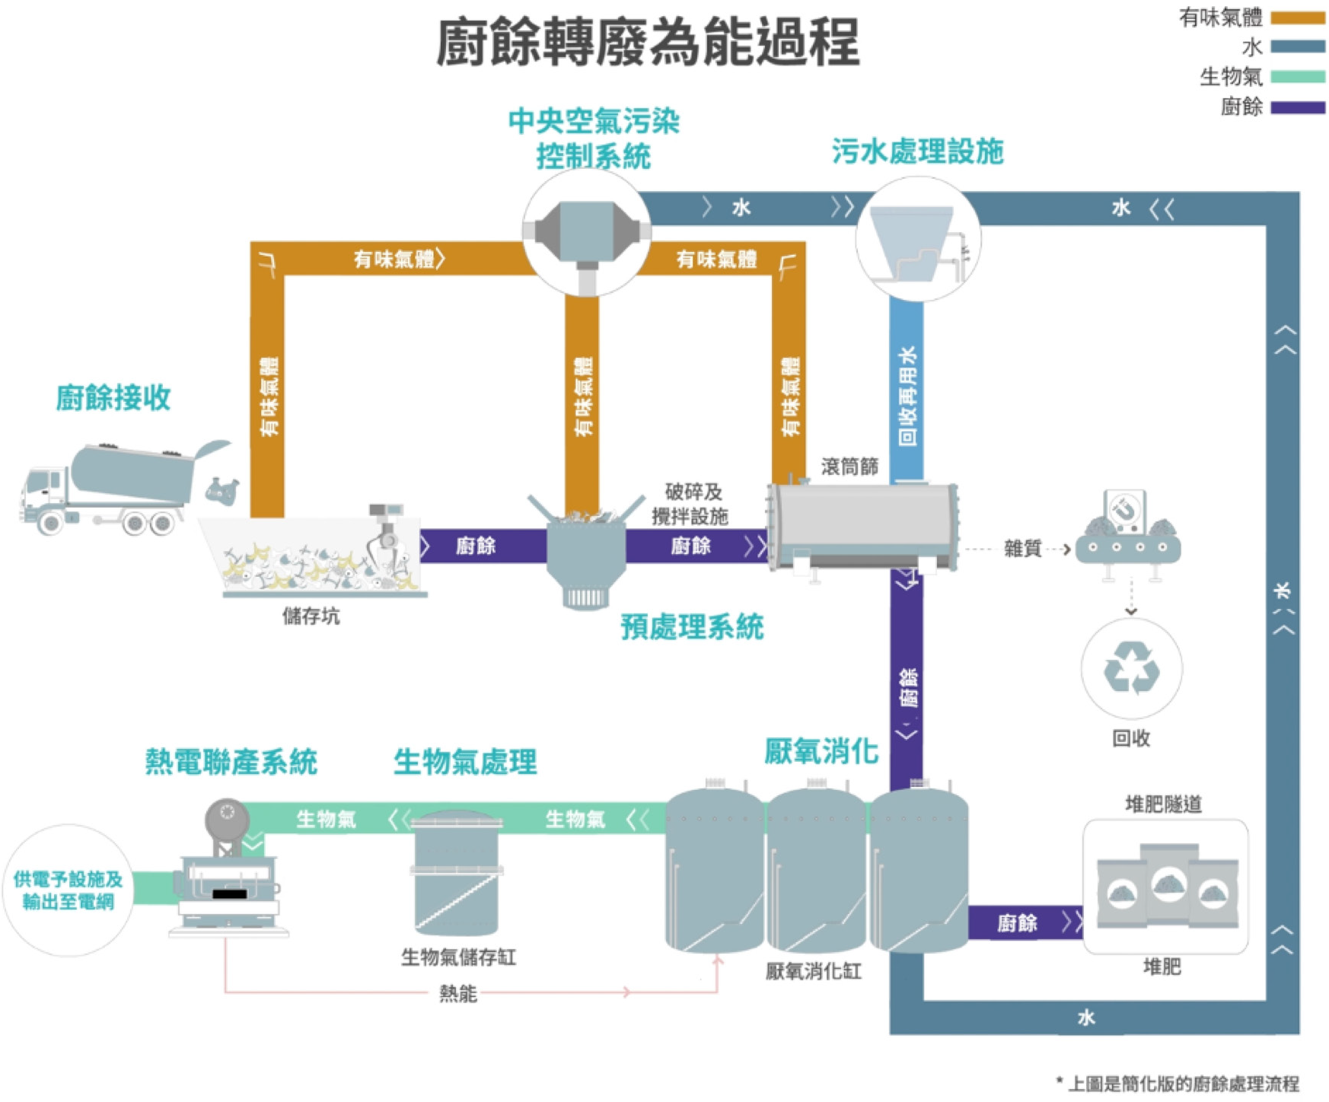

有機資源回收中心 (第一期) O·PARK 1
Notes:
https://www.opark.gov.hk/tc/process.php

Slide 20


分組討論
請分組討論減少廚餘的方法及廚餘回收的好處！

Slide 21
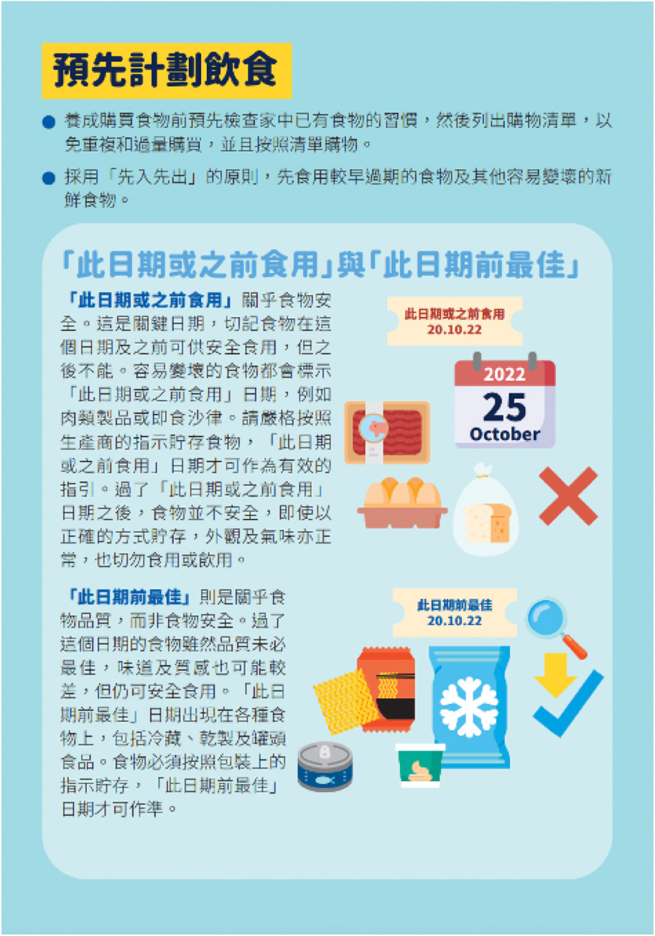
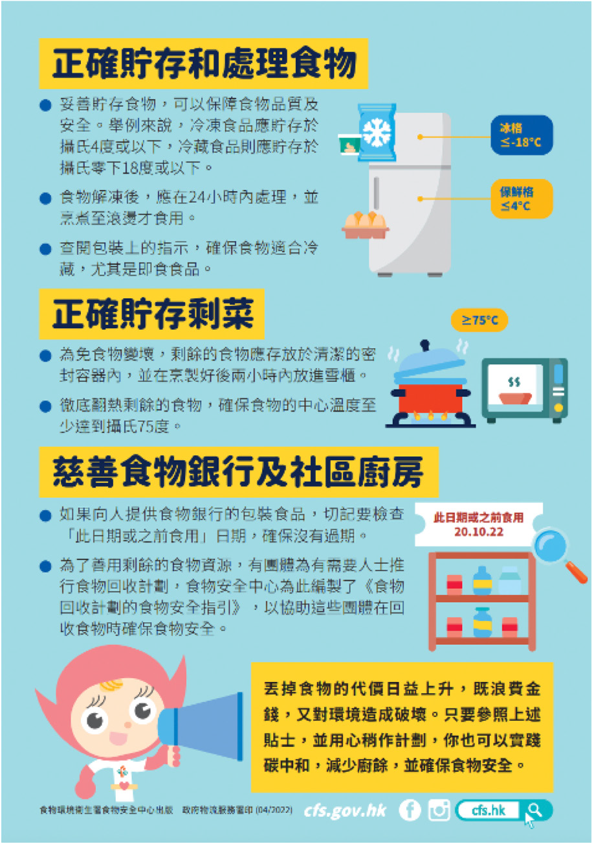
減少廚餘的方法

Slide 22

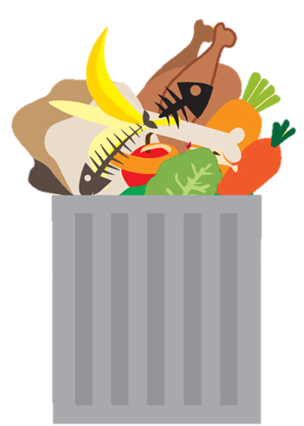
廚餘回收的好處
1
將廚餘和垃圾分開， 改善臭味和環境衞生
2
不會佔用堆填空間，而且符合可持續發展的原則
3
可以充份利用有機資源

Slide 23

總結
減廢知多啲！
廚餘管理
三步曲
廚餘轉廢
為能/材
廚餘回收的好處

